Slide 1
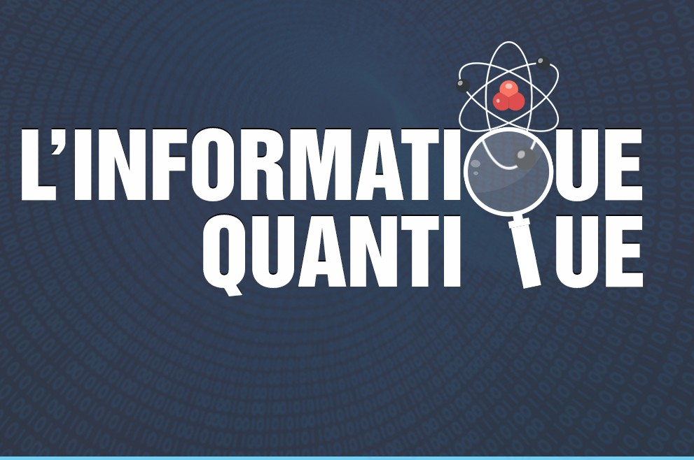

Slide 2
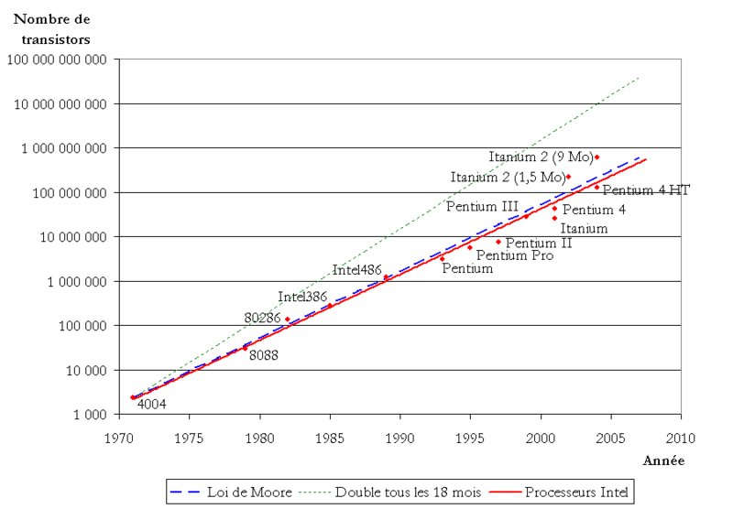
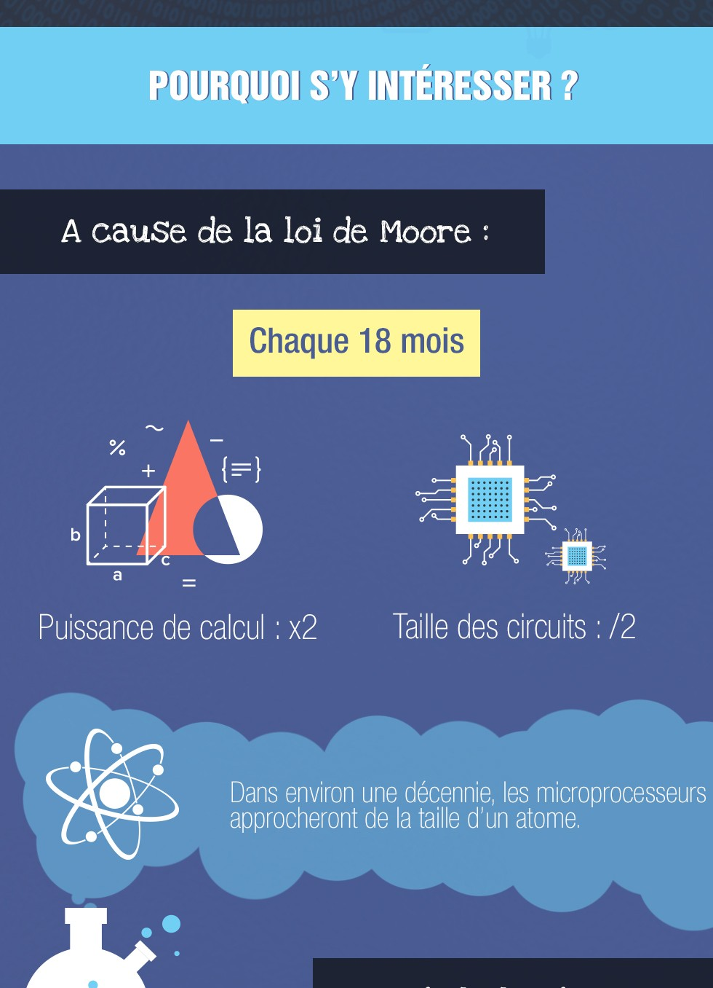
Le nombre des transistors dans
Les microprocesseur double tous
Les 18mois,
La miniaturisation des circuits intégrés
Continue jusqu’à arriver à
l’échelle de l’atome d’où l’intérêt du
quantique

Slide 3
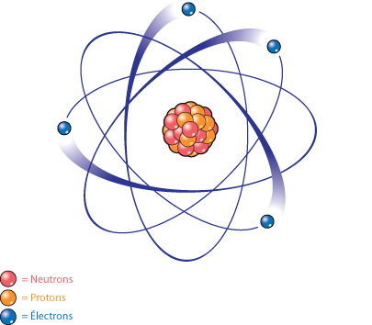
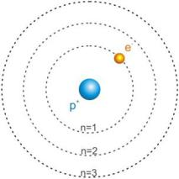
En physique quantique, les particules sont définies par des états.
L’exemple le plus courant est l’orbite
d’un électron. Dans un cas simple : l’atome
d’hydrogène, comme dans ce schéma.
L’orbite à laquelle l’électron évolue (on est en physique quantique, il existe donc un nombre fini d’orbites bien délimité, et pas un continuum) est directement à son énergie.
Quand un atome se balade dans le vide absolu tout seul, l’électron n’est pas sur une seule orbite mais un peu sur pleureuses orbites à la fois : c’est la superposition d’états. Une particule sans interaction avec le monde extérieur n’est jamais dans un seul état, mais une combinaison linéaire d’état de différents états possibles.

Slide 4
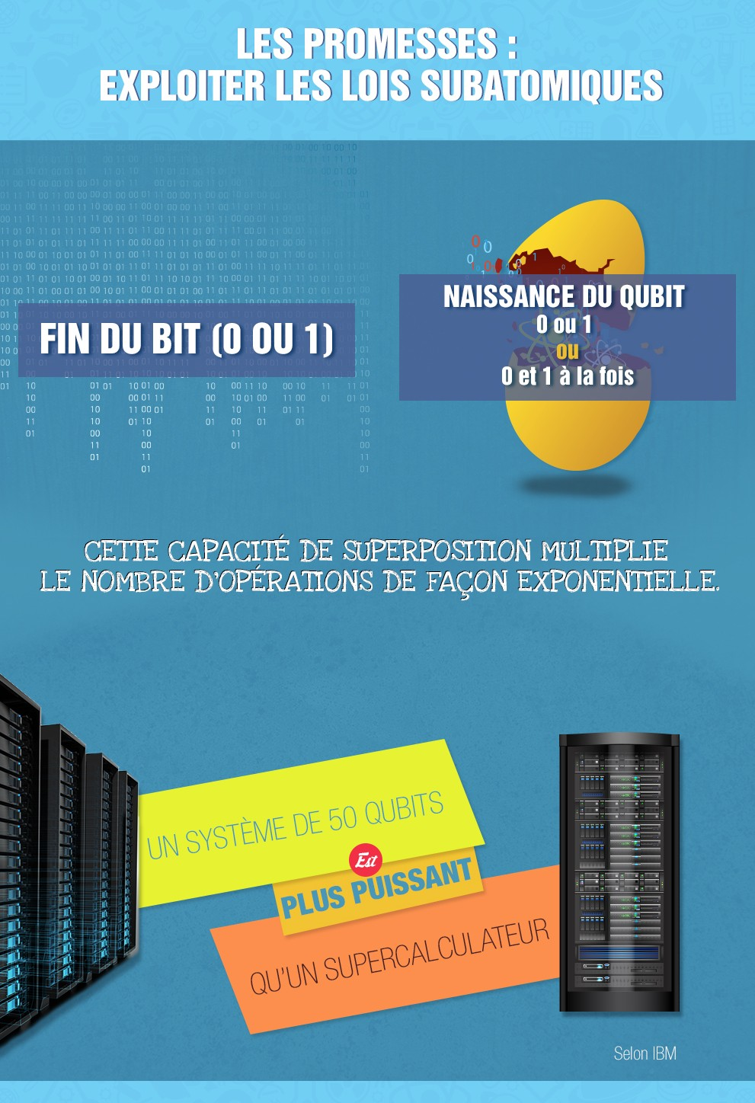

Slide 5
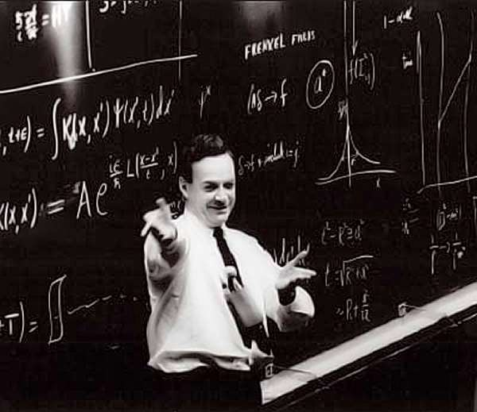
Richad Feynman est l’un des pères de la théorie des ordinateurs quantiques

Slide 6

LES QUBITS
Qubit : « quantum + bit » est un état quantique qui représente la plus petite
Unité de stockage en information quantique.
Le qubit se compose d'une superposition de deux états de base : |0 - |1 .
Un état qubit est constitué d'une superposition quantique linéaire de ces deux états.
Exemple de superposition |0 : plusieurs états avec la valeur 0 ;
Une mémoire à qubits diffère significativement d'une mémoire classique.

Slide 7
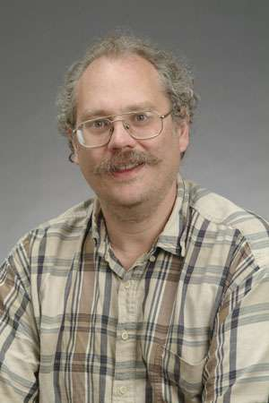
Peter Shor, est un mathématicien américain bien connu pour ses travaux portant sur le calcul quantique. On lui doit un algorithme célèbre : l'algorithme de Shor.
EXEMPLE
Grâce à cet algorithme et l’ordinateur quantique : 1500 ! (1500*1499*….149*148*…...*3*2*1) se calcule en un lapes de temps infime .

Slide 8
La cryptographie
On peut utiliser des nombres assez grands pour coder une information,afin de la sécuriser.
Avec un ordinateur classique, on ne peut donc pas casser ce code en un temps assez raisonnable tout en utilisant des algorithme assez puissant.
Il n'en serait pas de même avec un ordinateur quantique: avec ce dernier, et, des algorithmes, il serait plus facile de casser ce code, aussi long, soit t-il.
Tout l'intérêt de l’informatique quantique. La cryptographie sera quantique

Slide 9
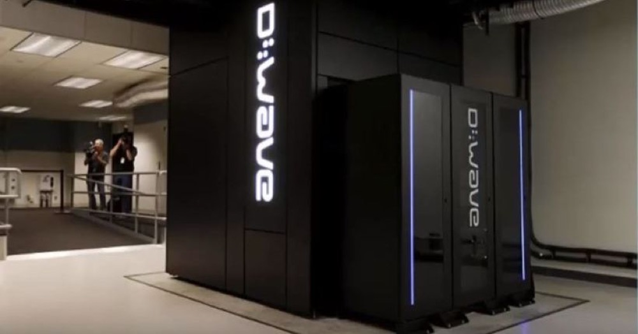
Ordinateur quantique de Google
Est ce la fin de l’ordinateur classique ?
L’ordinateur quantique, plus sûr, plus puissant, est t-il le futur de l’informatique dans les prochaines années à venir ?
Maîtrise t-on assez la mécanique quantique, pour une fabrication à grande échelle ?

Slide 10

MERCI DE VOTRE ATTENTION

